Slide 1
Bundesländervergleich und Mortalitätssurveillence
14.05.2020

Slide 2
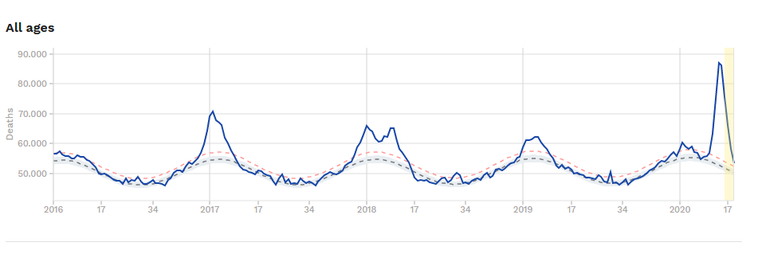
EUROMOMO
https://www.euromomo.eu/graphs-and-maps/

Slide 4
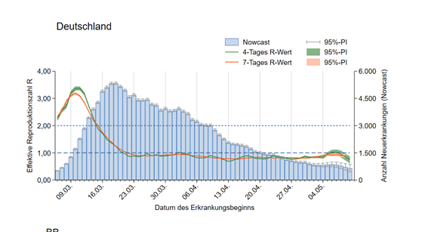
Deutschland

Slide 6
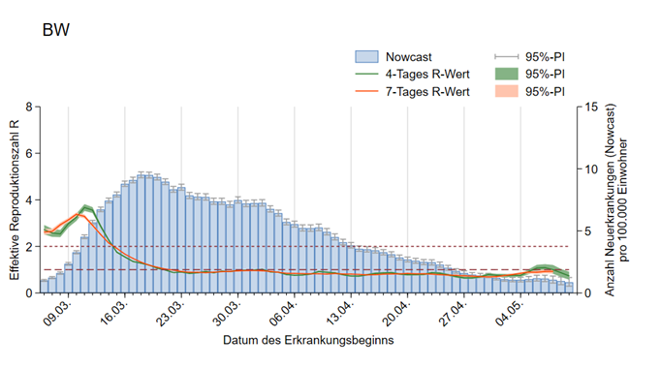
Baden-Württemberg

Slide 7
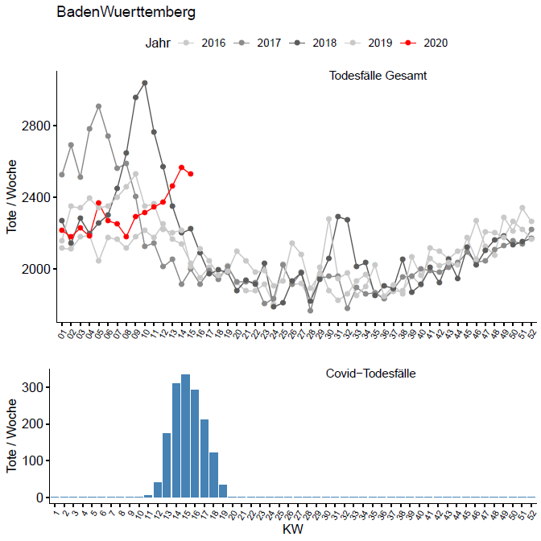

Slide 8
Bayern

Slide 10
Bremen

Slide 11
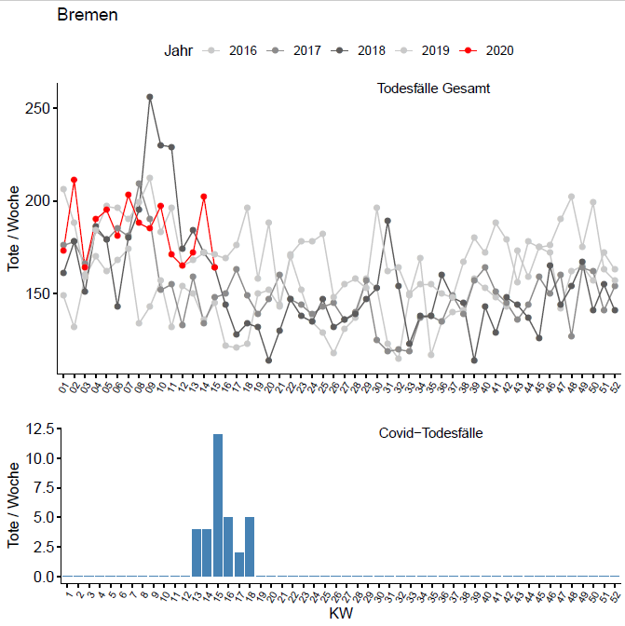

Slide 12
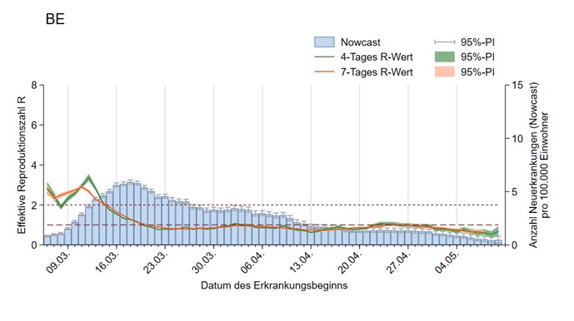
Berlin

Slide 13
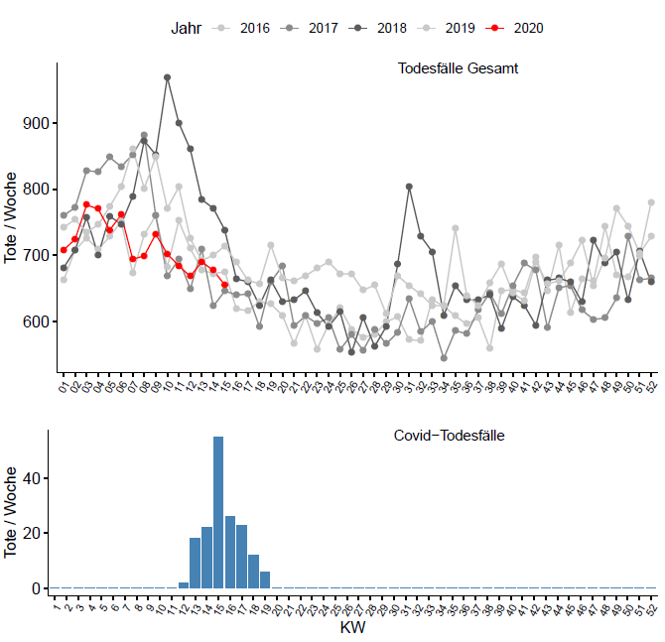

Slide 14
Brandenburg

Slide 16
Hessen

Slide 18
Hamburg

Slide 19
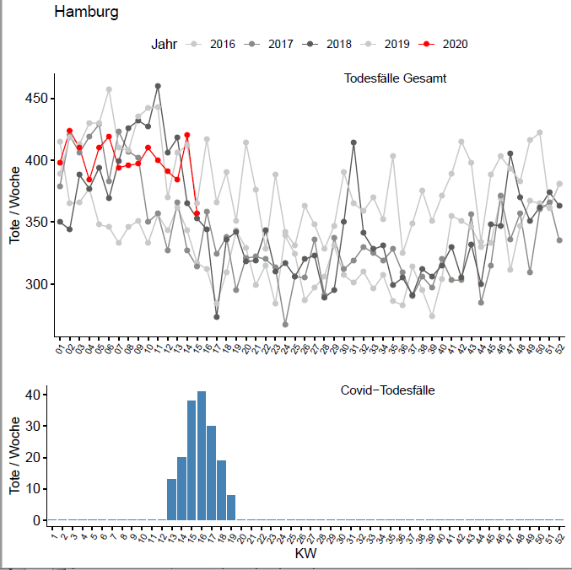

Slide 20
Mecklenburg-Vorpommern

Slide 21
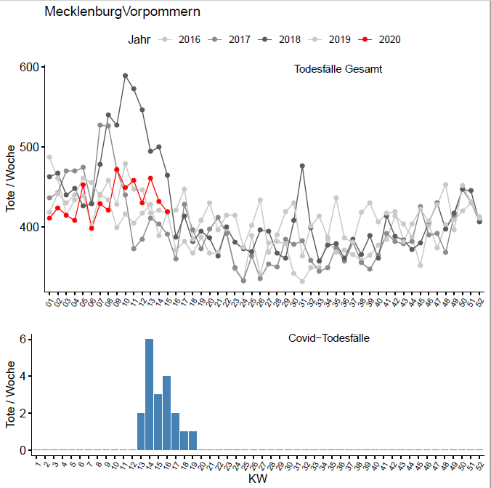

Slide 22
Niedersachsen

Slide 24
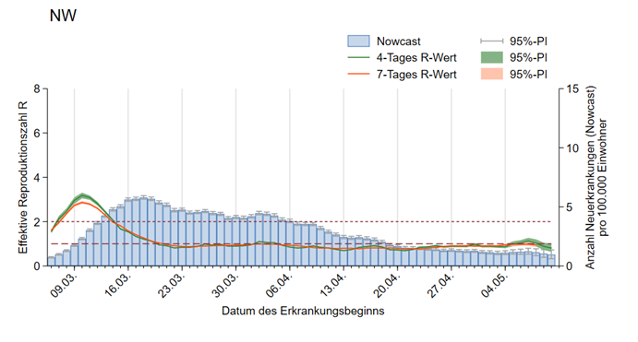
NRW

Slide 25
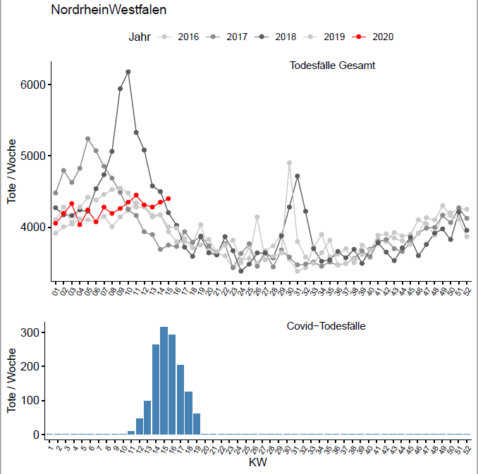

Slide 26
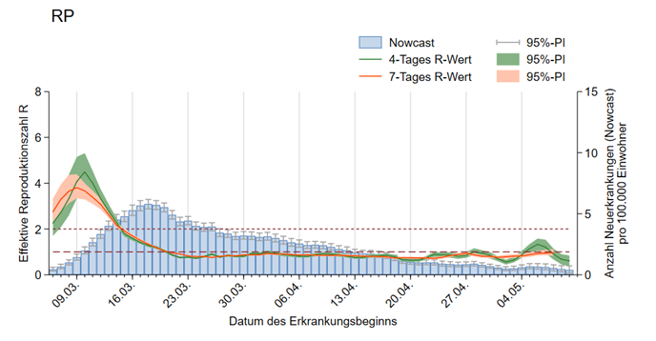
Rheinland-Pfalz

Slide 27
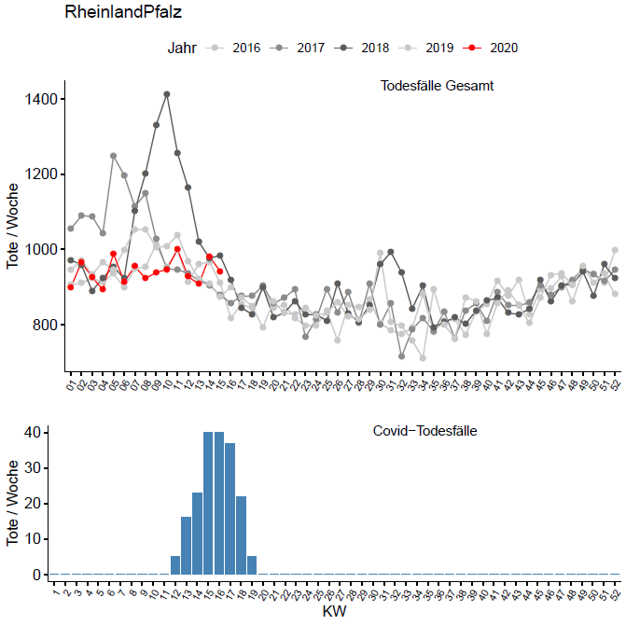

Slide 28
Schleswig-Holstein

Slide 30
Saarland

Slide 32
Sachsen

Slide 33
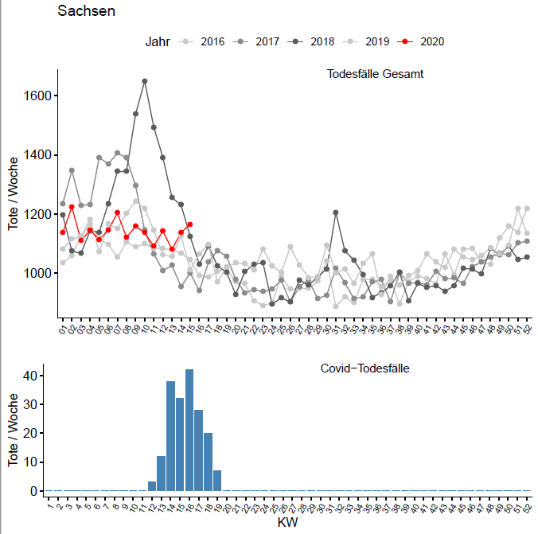

Slide 34
Sachsen-Anhalt

Slide 35
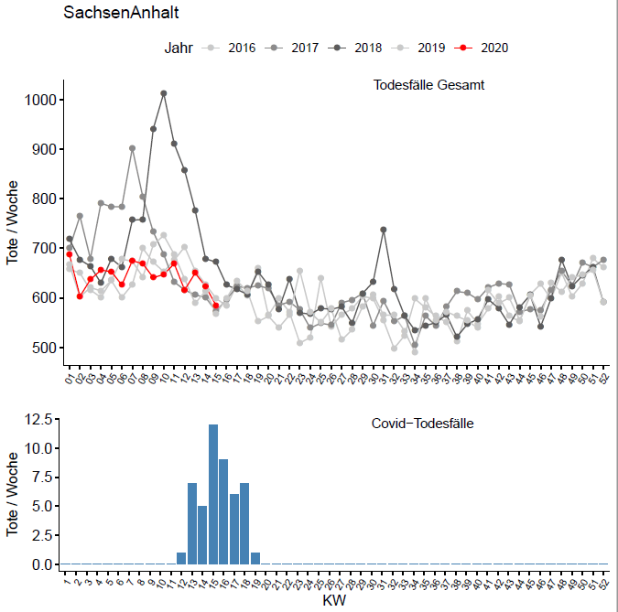

Slide 36
Thüringen

